Slide 1
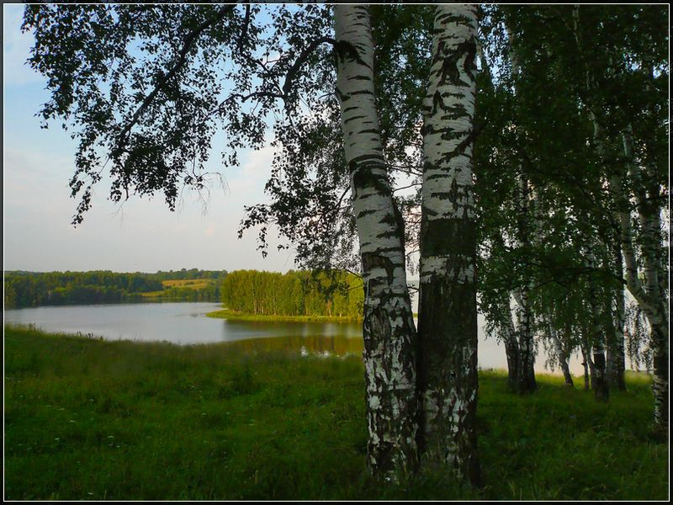
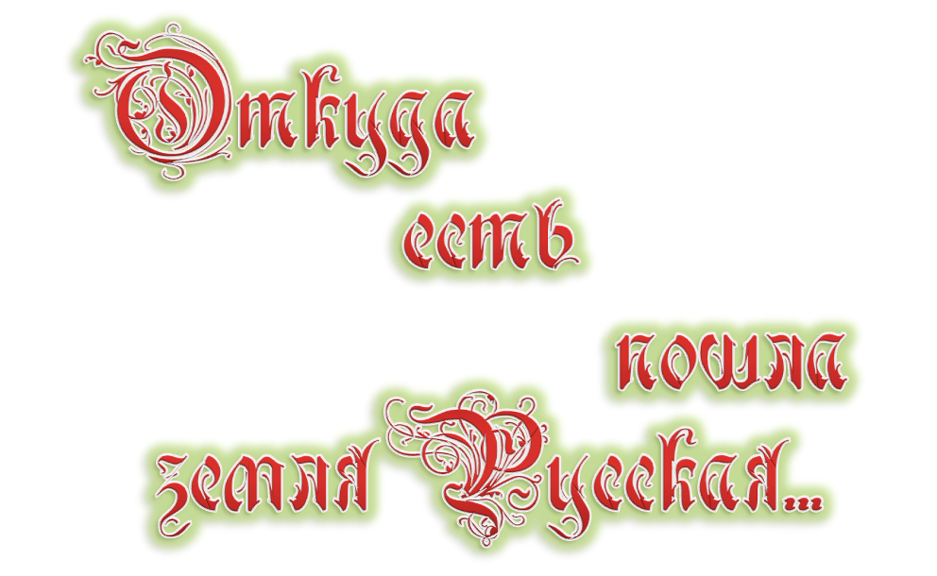

Slide 2
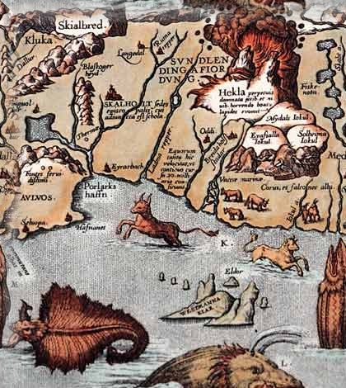

ФОРМИРОВАНИЕ
ДРЕВНЕРУССКОГО
ГОСУДАРСТВА

Slide 3
ПЛАН
1. ПРЕДПОСЫЛКИ ИПРИЧИНЫСОЗДАНИЯ ДРЕВНЕРУССКОГО ГОСУДАРСТВА.
2. ОБРАЗОВАНИЕ ДРЕВНЕРУССКОГО ГОСУДАРСТВА. ЕГО ВНУТРЕННЯЯ ОРГАНИЗАЦИЯ.
3. ВРЕМЯ ОБРАЗОВАНИЯ ГОСУДАРСТВА НА РУСИ.
4. ЭТАПЫ ФОРМИРОВАНИЯ И ХРОНОЛОГИЧЕСКИЕ РАМКИ ДРЕВНЕРУССКОГО ГОСУДАРСТВА.

Slide 4
Государство
Государство — власть,
защищающая общественные интересы
и регулирующая отношения между людьми,
опираясь на вооруженную силу
Признаки государства:
Единство территории
Суверенитет
(самостоятельное осуществление власти)
Публичная власть
(власть, отделенная от народа)
Налоговые сборы
Законодательная деятельность

Slide 5
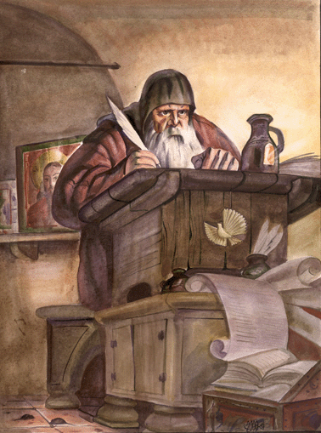
Повесть временных лет
конец XI – начало XII
монах Нестор
1
2
Киев
Кий
Щек
Хорив
Лыбедъ
Новгород
859 год
862 год
Рюрик
Трувор
Синеус

Slide 6
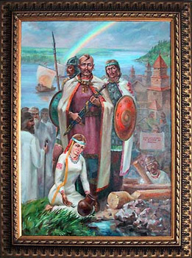
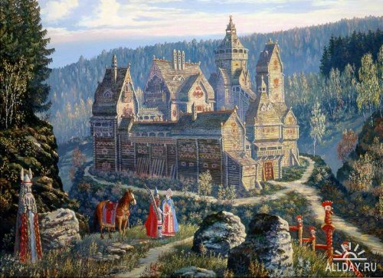
основатели Киева - Кий, Щек, Хорив
и сестра их Лыбедь

Slide 7
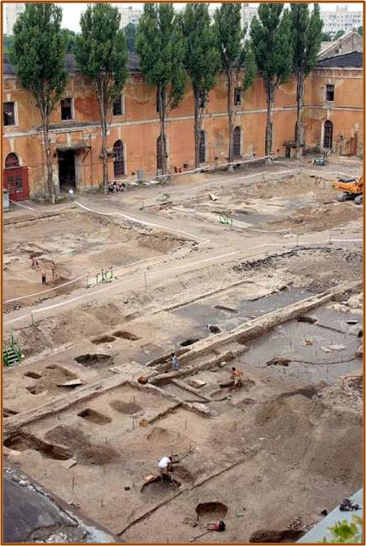
раскопки в Киевской крепости
летописное свидетельство о трех братьях-основателях Киева подтверждается археологическими раскопками, показавшими, что Киев сложился из трех первоначально самостоятельных поселений

Slide 8
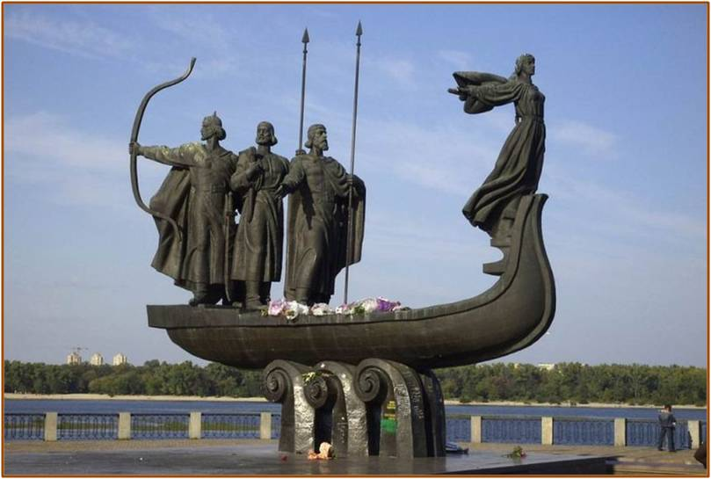
Скульптурный монумент основателям Киева – братьям Кию, Щеку и Хориву, а также их сестре Лыбеди

Slide 9
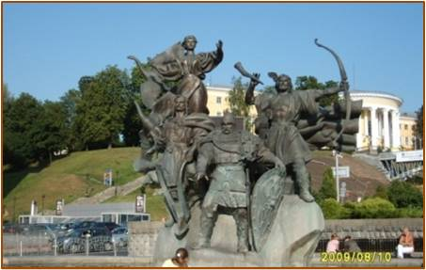
Памятник-фонтан в Киеве основателям города

Slide 10
ОБРАЗОВАНИЕ
ГОСУДАРСТВЕННЫХ ЦЕНТРОВ
Весь
Меря
Кривичи
Дреговичи Вятичи
Радимичи
Древляне Северяне
Тиверцы Уличи
Киев
поляне

Slide 11
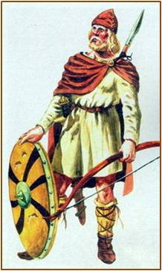
Повесть временных лет
конец XI – начало XII
монах Нестор
1
2
Киев
Кий
Щек
Хорив
Лыбедъ
Новгород
859 год
варяги
изгнаны,
но …

Slide 12
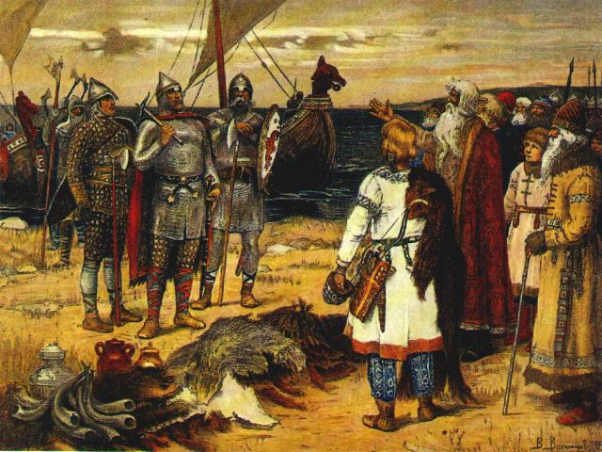
Рюрик – в Новгороде
Синеус – на Белоозере
Трувор – в Изборске
862 год
РЮРИК КОНУНГ ПЛЕМЕНИ
РУС
ЛАДОГА НОВГОРОД

Slide 13
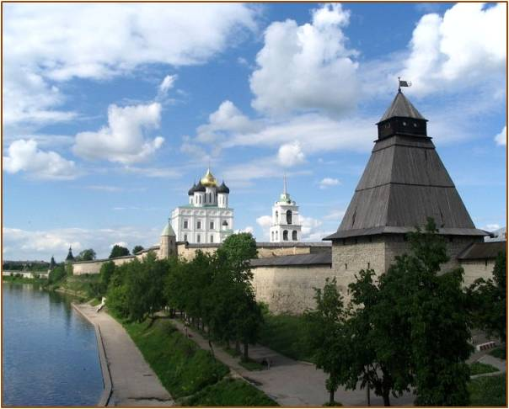
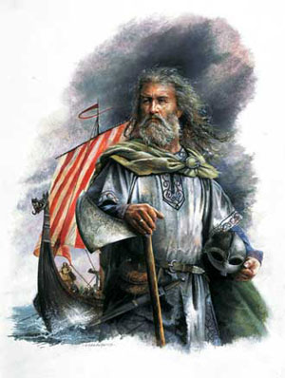
Рюрик сел княжить в Новгороде,

Slide 14
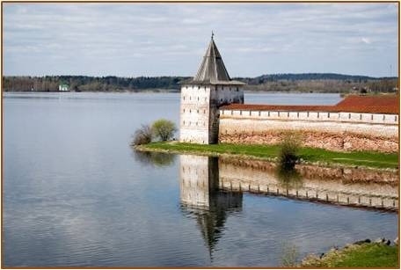
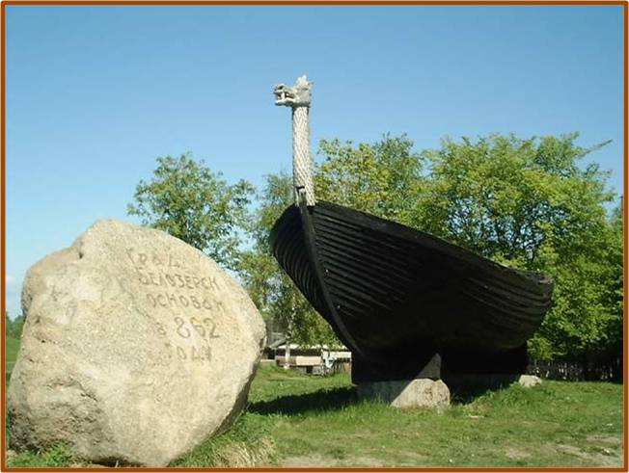
Синеус на Белоозере,
Ладья варягов
в городе Белозерске

Slide 15
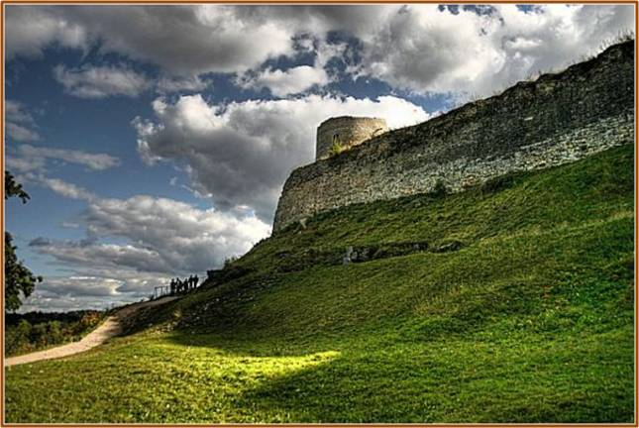
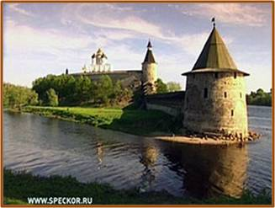
а Трувор в Изборске

Slide 16
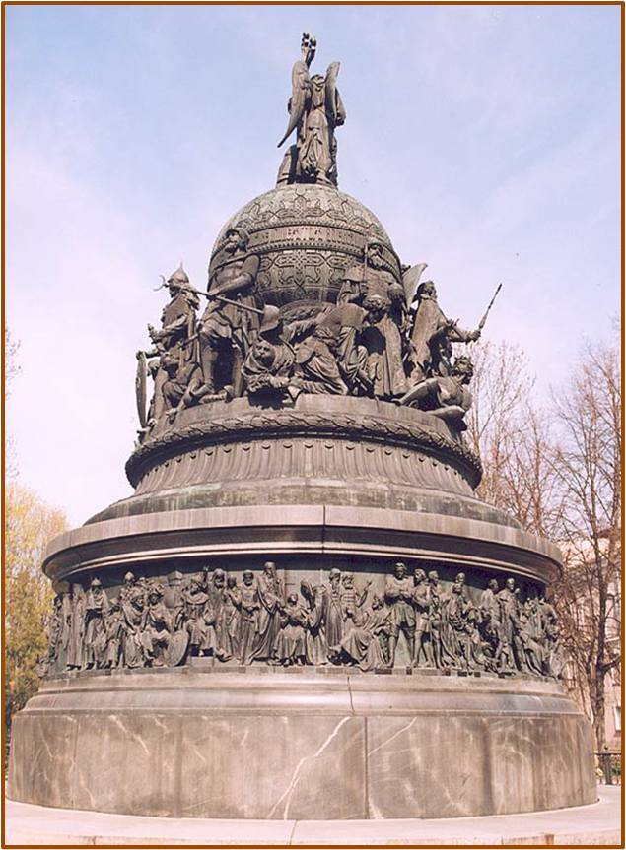
в Новгороде в 1862 году был поставлен замечательный памятник «Тысячелетие России»

Slide 17
ОБРАЗОВАНИЕ
ГОСУДАРСТВЕННЫХ ЦЕНТРОВ
Весь
Меря
Кривичи
Дреговичи Вятичи
Радимичи
Древляне Северяне
Тиверцы Уличи
Новгородская земля
Киев
поляне

Slide 18
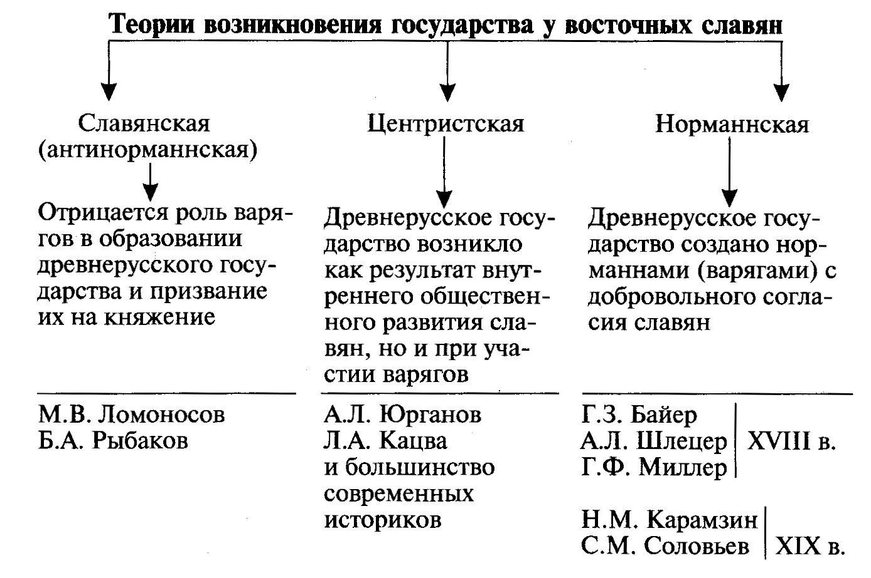
/неонорманская/
XVIII – XIX – XX века
30 годы

Slide 19
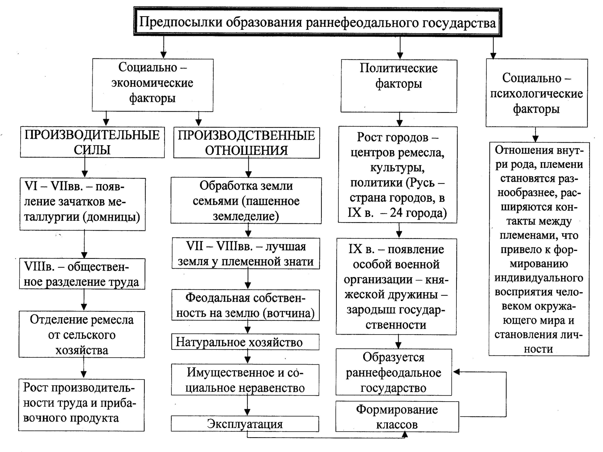

Slide 20
Какие предпосылки возникновения
государства существовали у
восточных славян к IX веку?
Дружина – простейший аппарат государственной власти (дружинники — и советники, и воины).
Дань – примитивное налогообложение
Территория, обложенная данью – территория государства,
на которую распространяется его суверенитет.
В середине IX века у восточных славян возникают
племенные княжения — «предгосударства»
?

Slide 21
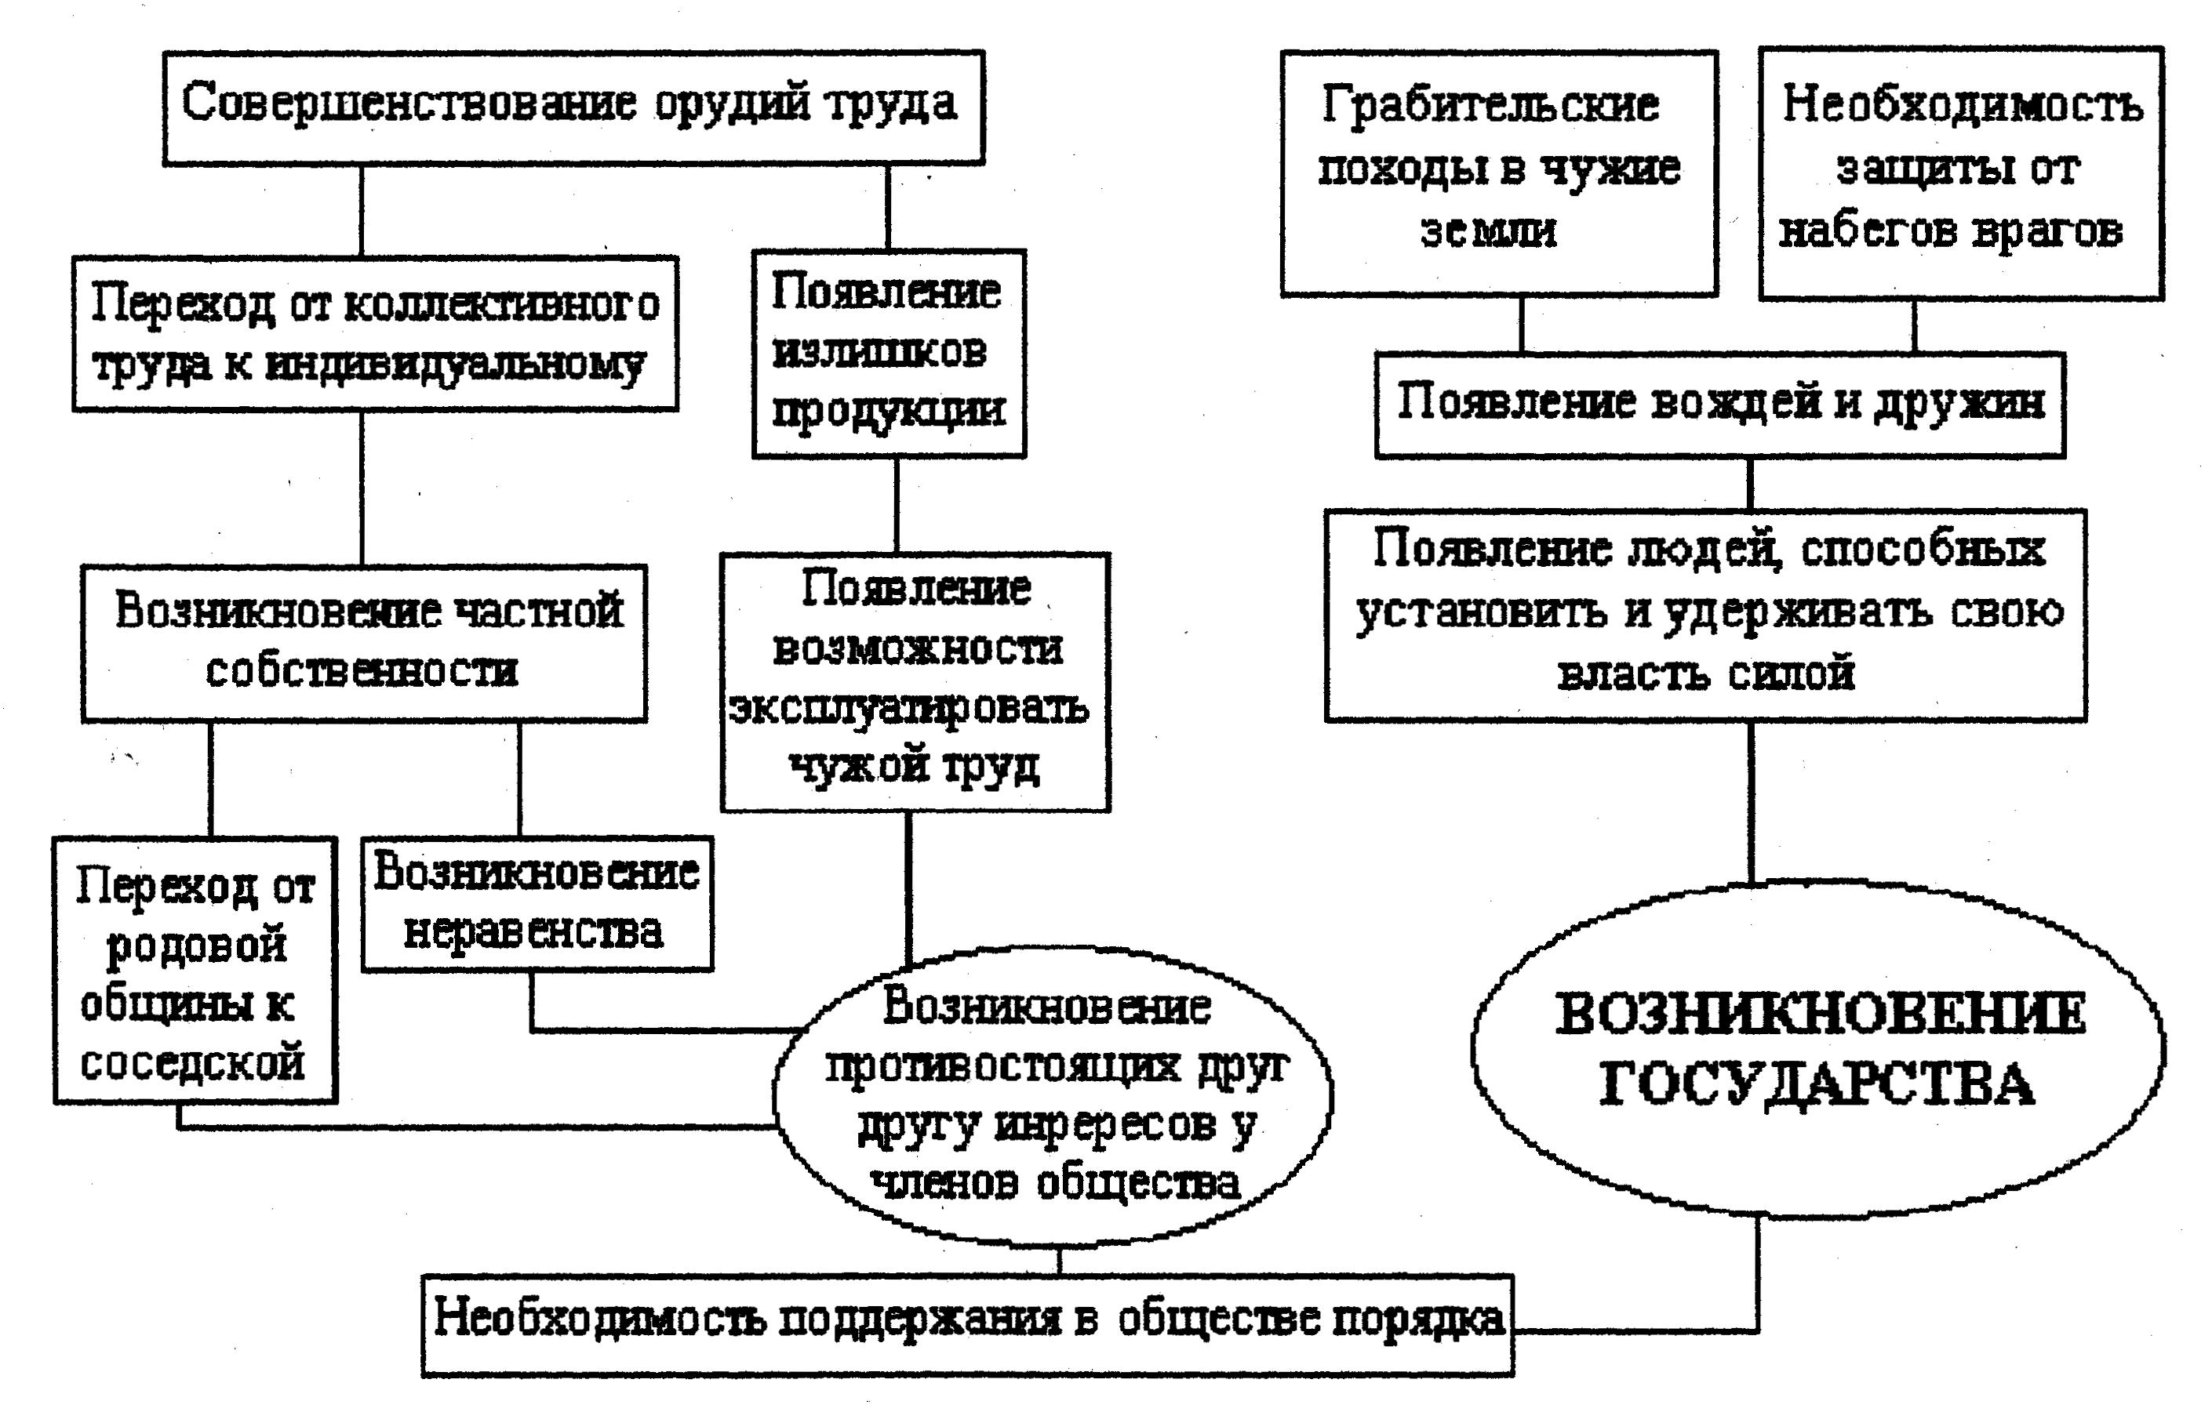

Slide 22
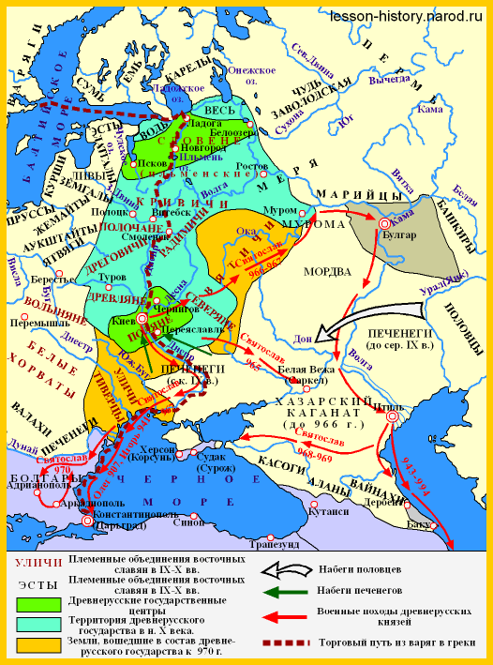
Когда?
Киевская Русь
?
?
( )

Slide 23
Когда?
Киевская Русь
начало или
I половина IX века
1892 год, Бухара
882 год, новгородский князь Олег
север + юг
IXвек

Slide 24
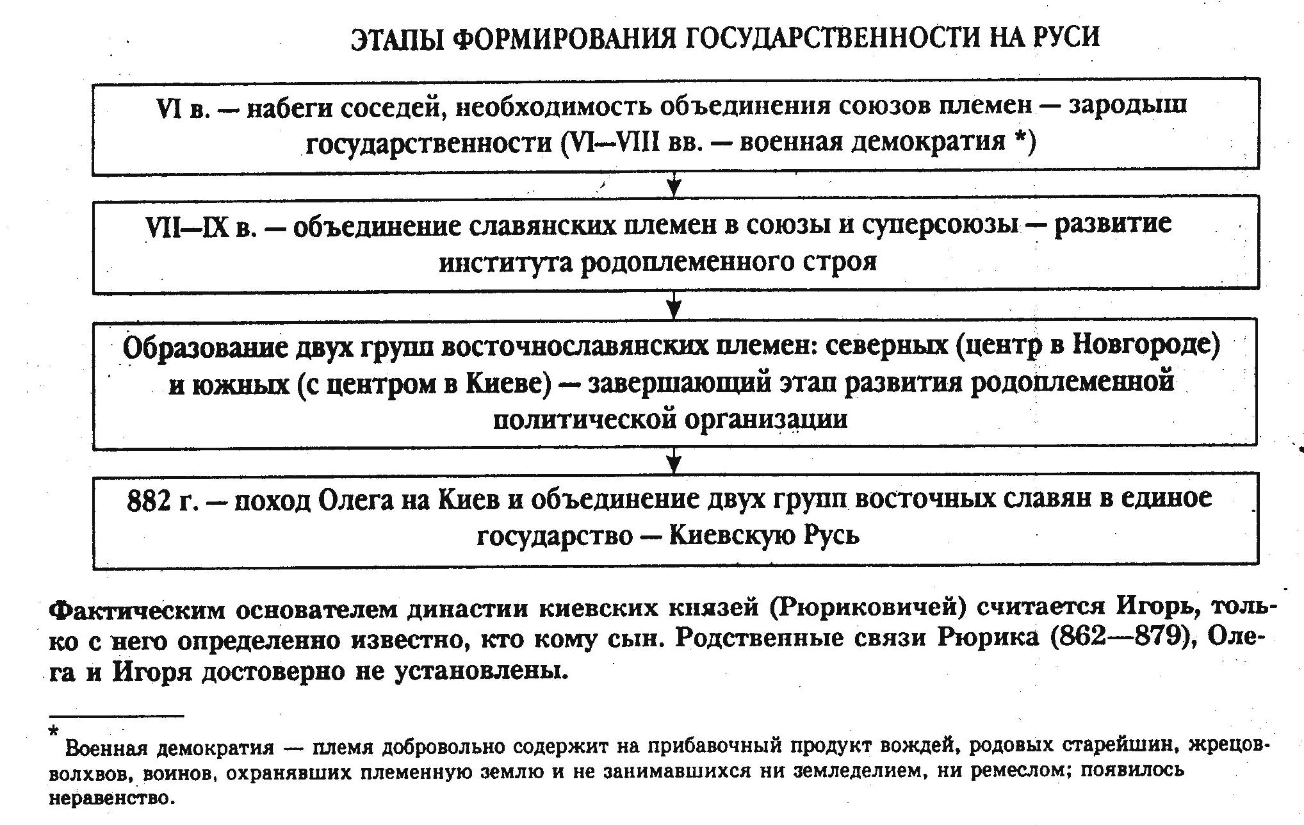
1
2
3
4

Slide 25
Хронологические рамки
1 период
IX – середина X века
начальный, время первых киевских князей
2 период
II половина X – I половина XI века
эпоха расцвета Киевской Руси /время правления Владимира I и Ярослава Мудрого/
3 период
II половина XI – начало XII века
переход к территориально-политической раздробленности

Slide 26
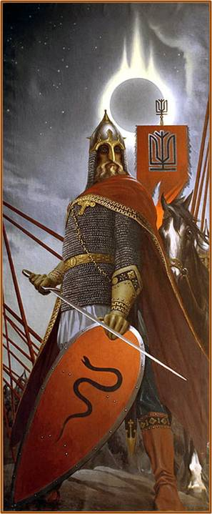
Задачи государства Киевская Русь
/главное содержание деятельности киевских князей/
защита границ Русской земли от нападения степных кочевников
объединение всех восточнославянских /и части финских и угорских/ племен под властью великого князя киевского
приобретение заморских рынков для русской торговли и охрана торговых путей, которые вели к этим рынкам
1
2
3

Slide 27
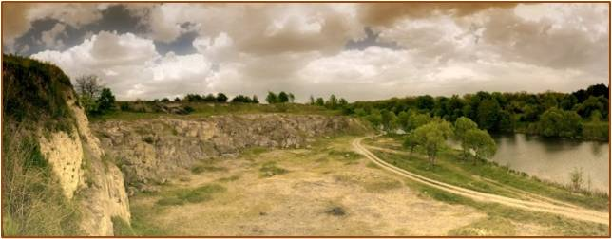
Река Рось

